Slide 1


ỦY BAN NHÂN DÂN QUẬN 12
Trường Tiểu học Nguyễn Thị Minh Khai
ĐẠO ĐỨC LỚP 4 – TUẦN 20

Slide 2

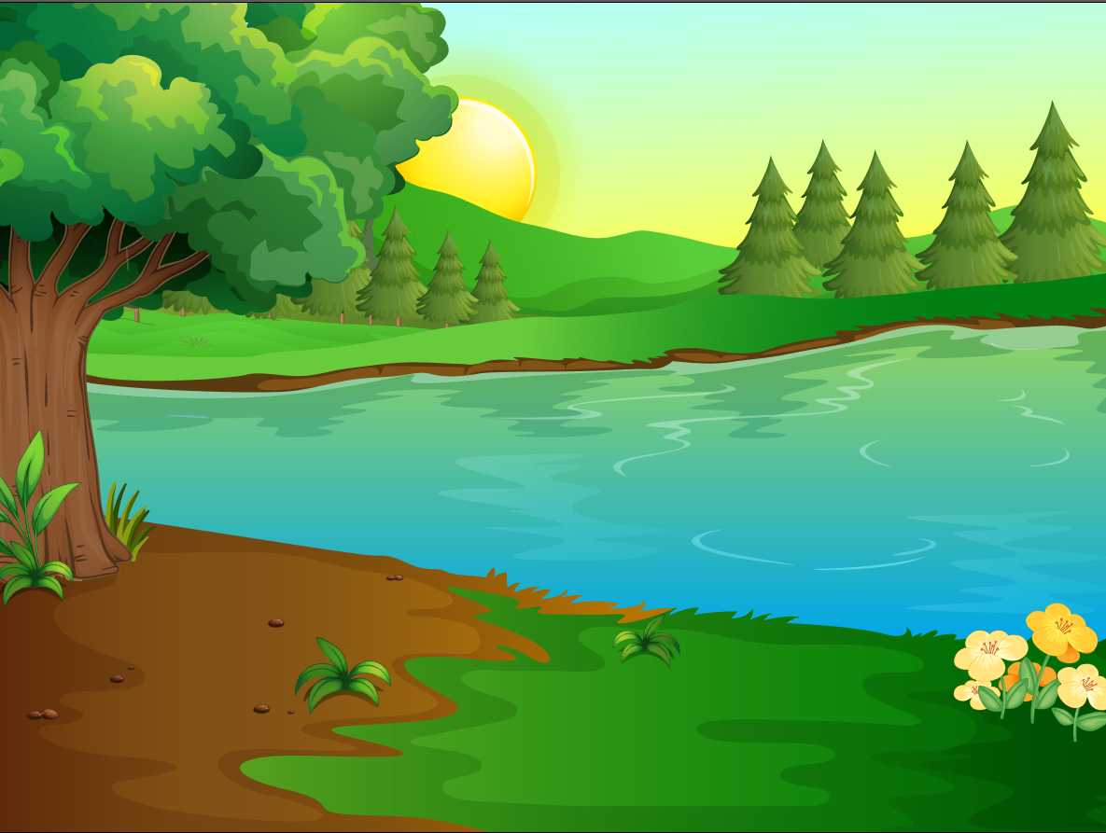
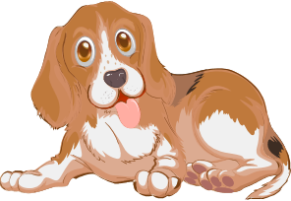
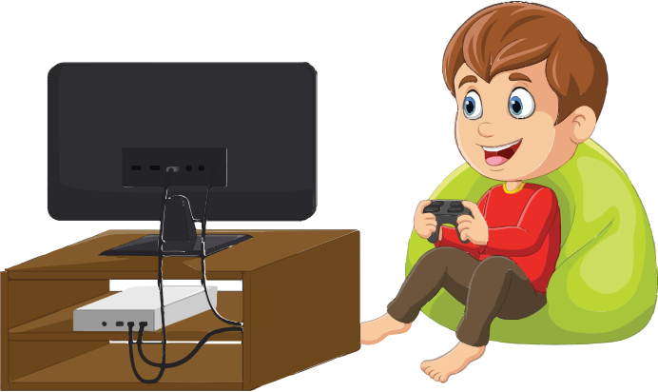

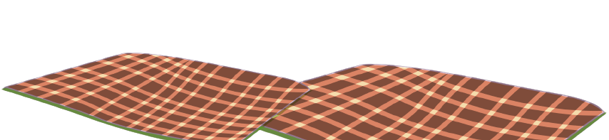
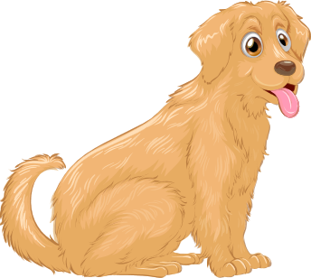

Thứ … ngày … tháng … năm …
Đạo đức
Chủ đề: BẢO VỆ CỦA CÔNG
Bài 7 – (Tiết 1)
Em bảo vệ của công

Slide 3


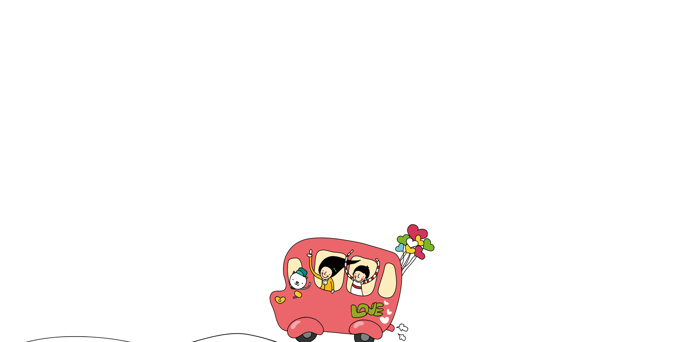
KHỞI ĐỘNG

Slide 4
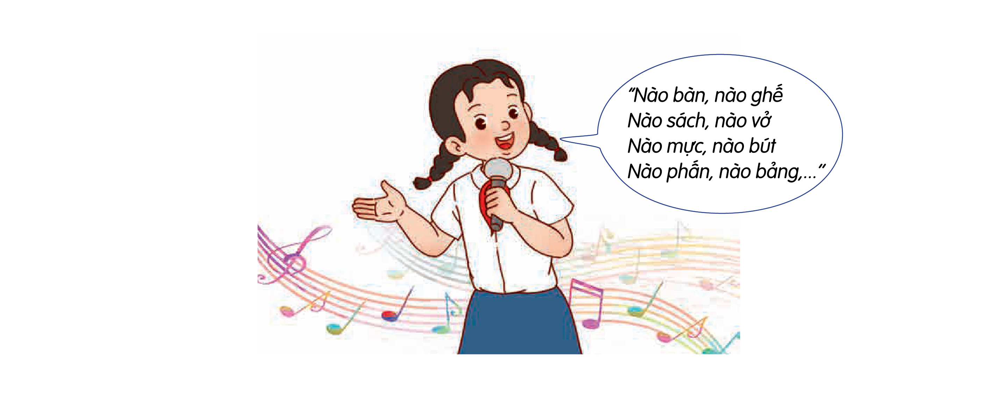
Cùng hát bài Em yêu trường em
(Nhạc và lời: Hoàng Vân) và trả lời câu hỏi

Slide 5
KIẾN TẠO TRI THỨC MỚI

Slide 6


Quan sát tranh và thực hiện yêu cầu
Hoạt động 1

Slide 7
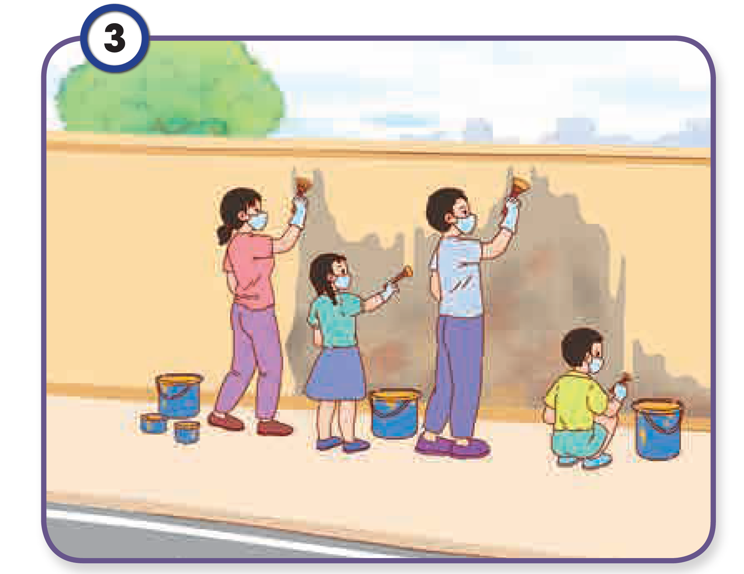
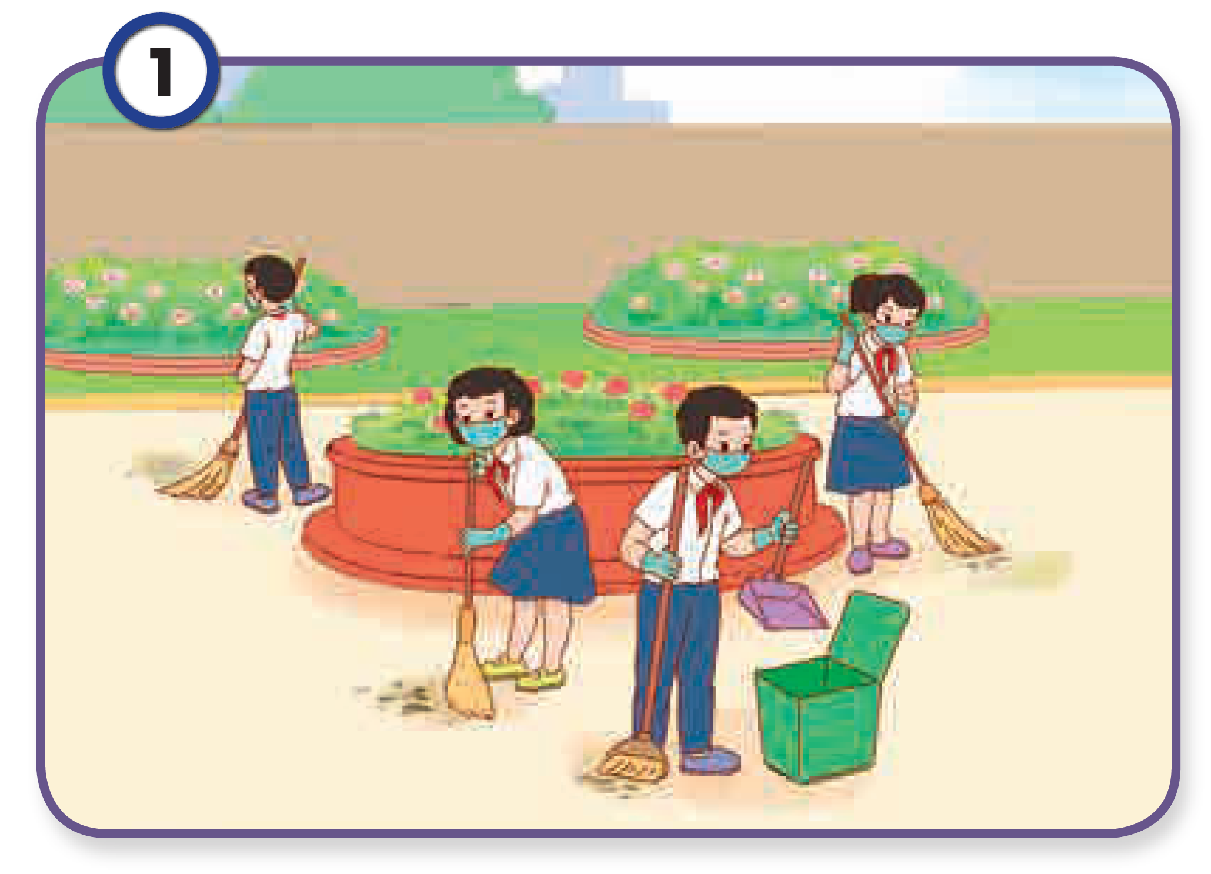
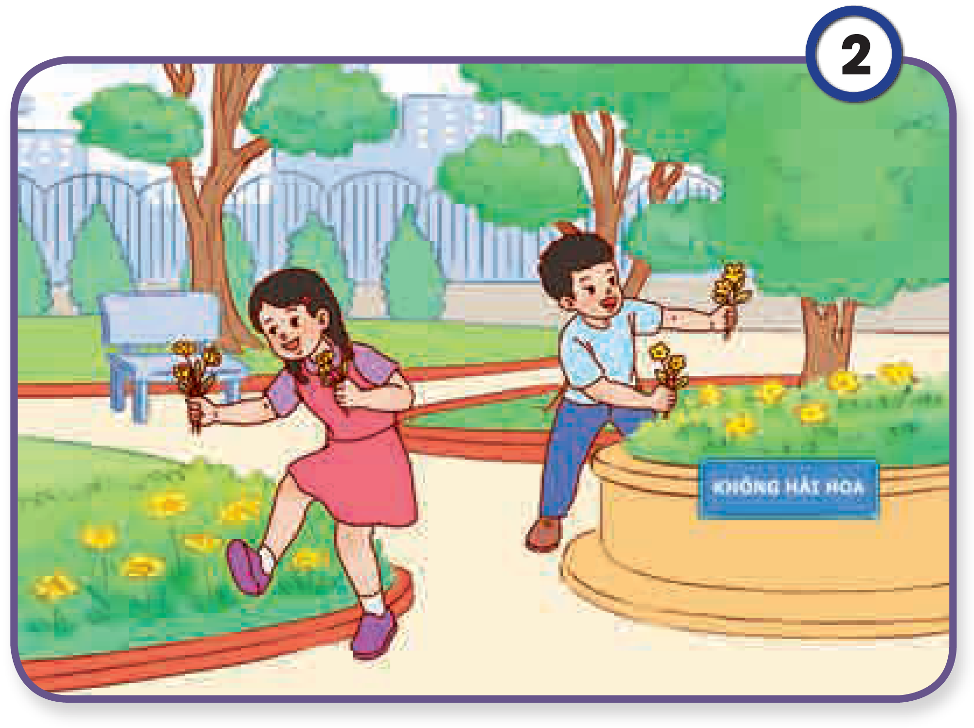
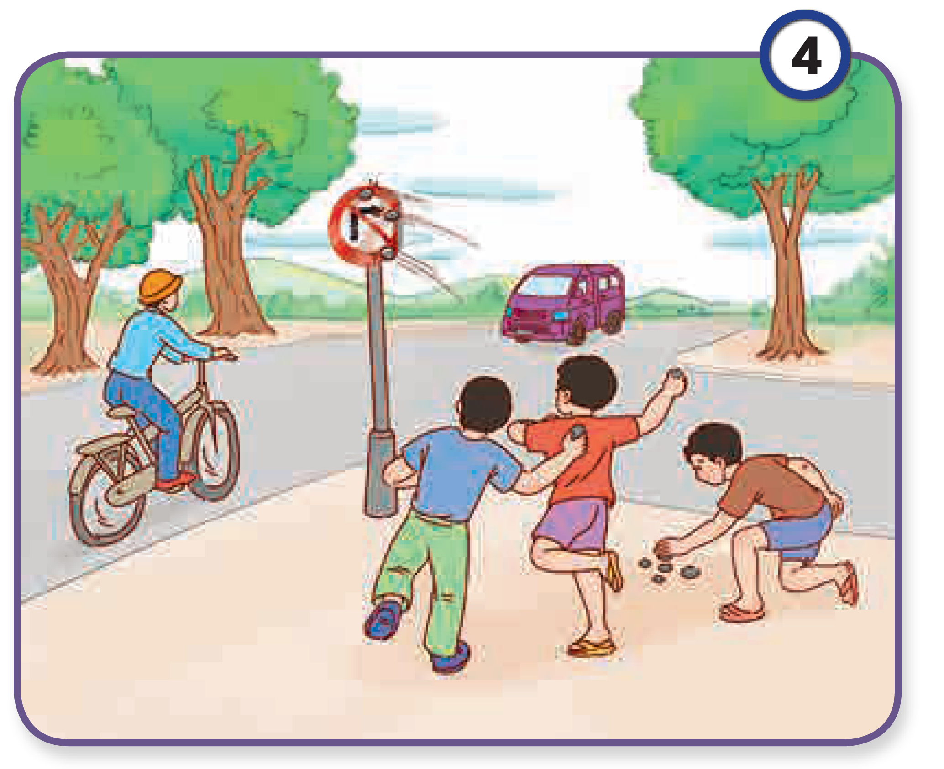
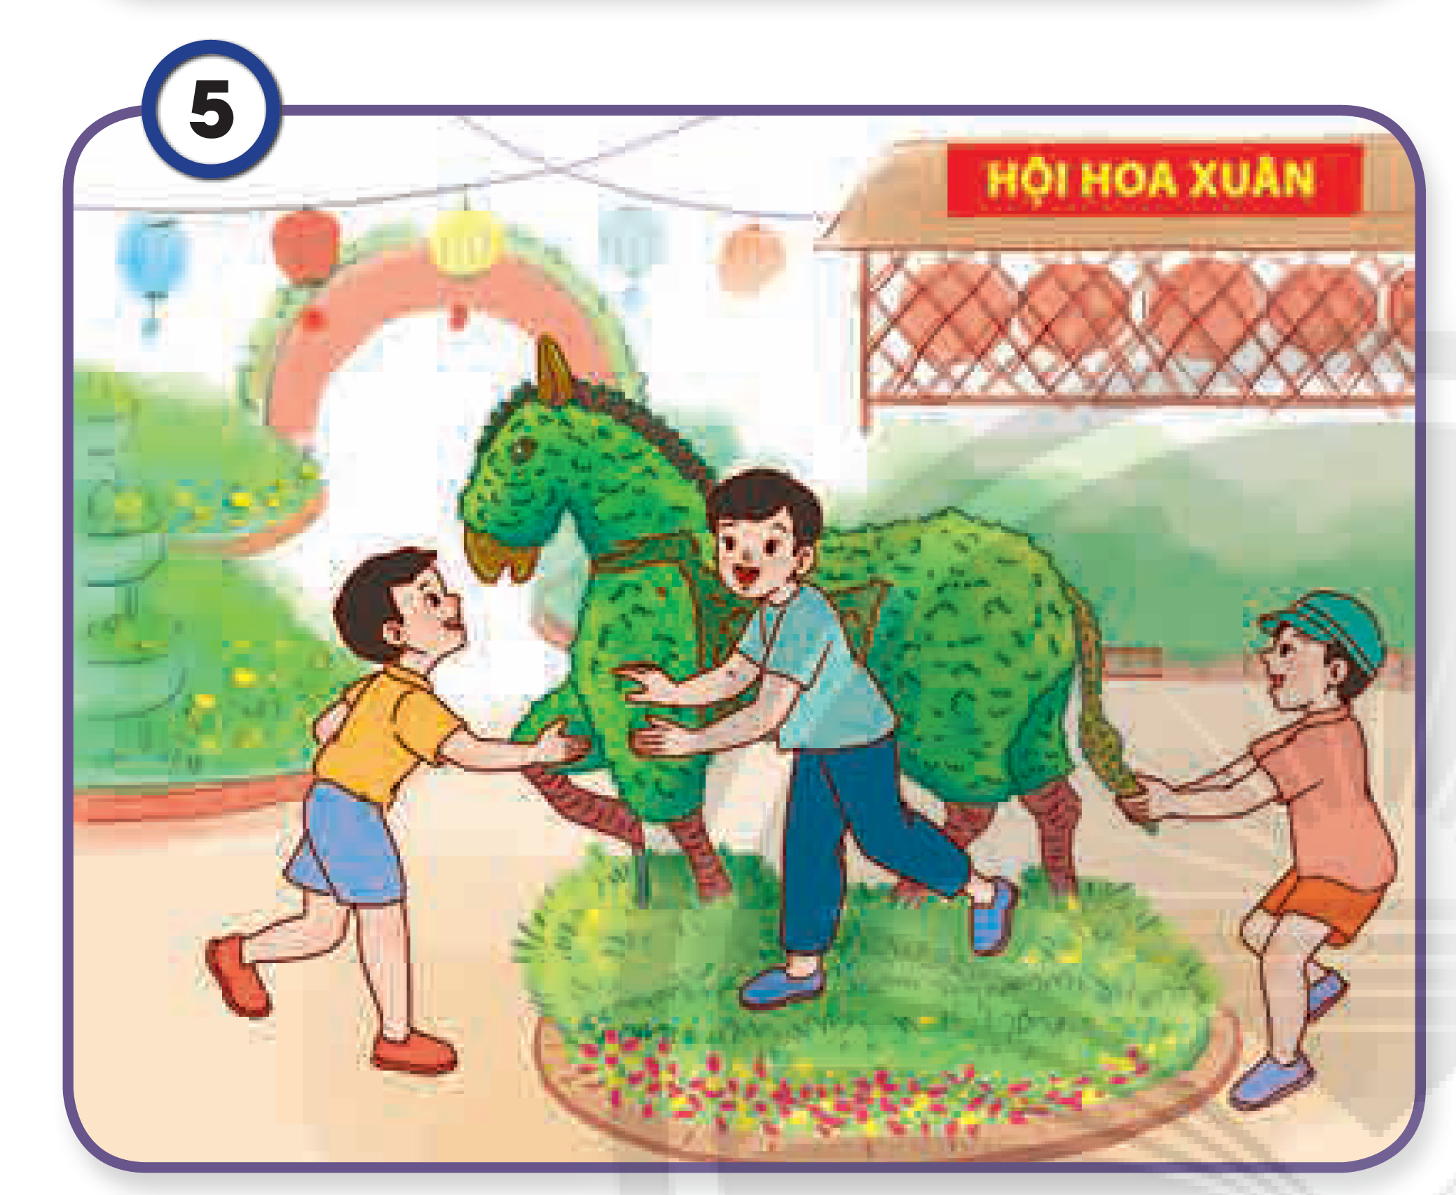
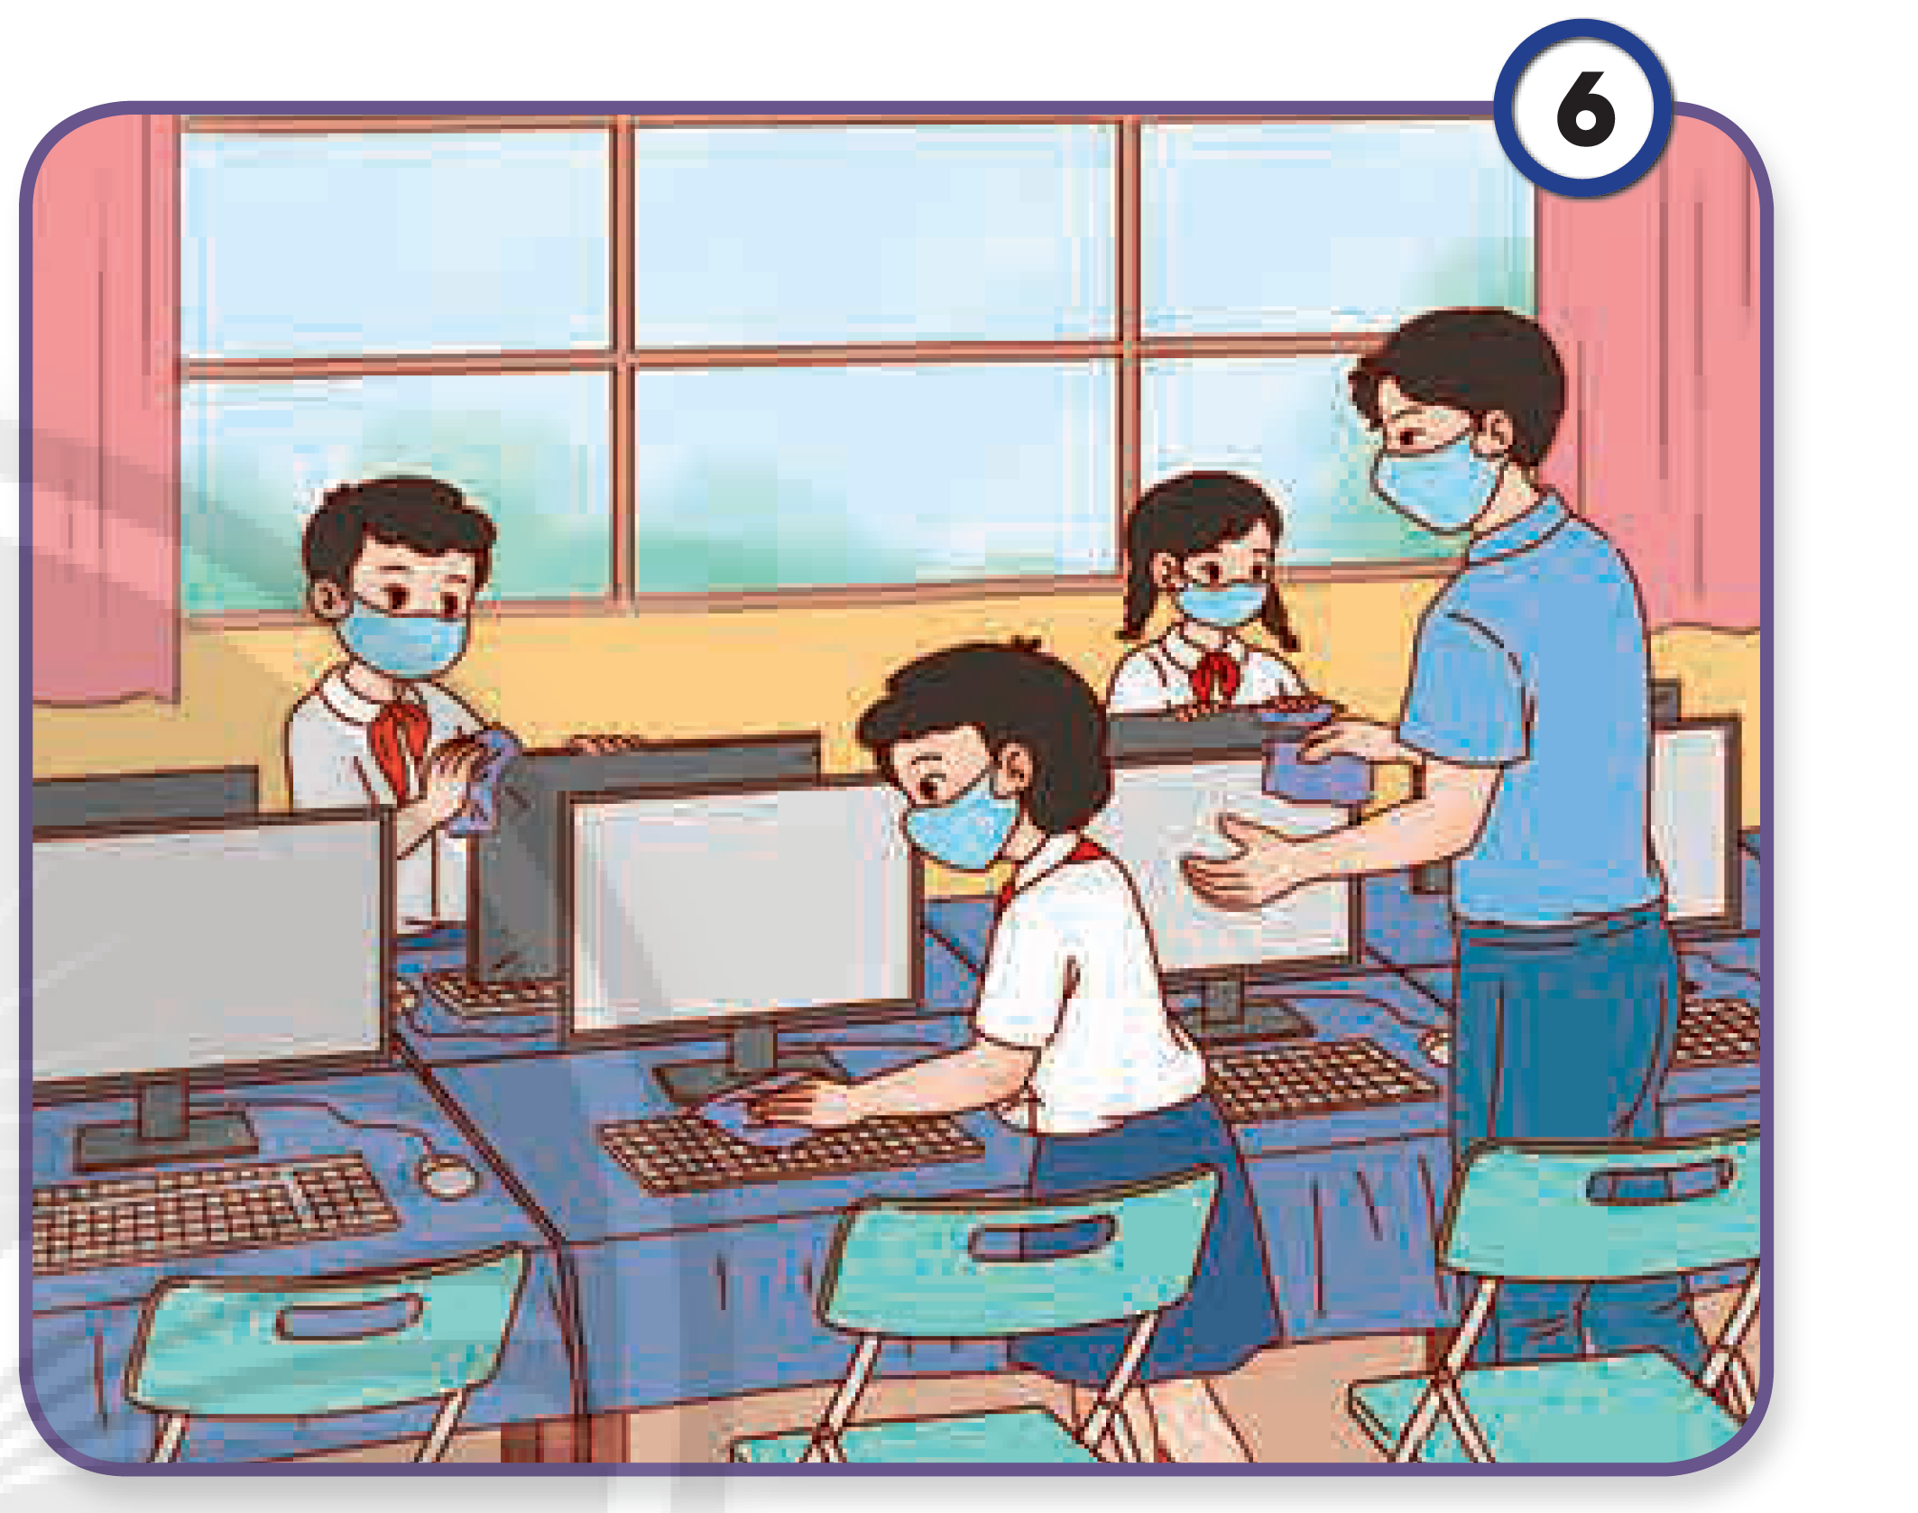
1

Slide 8

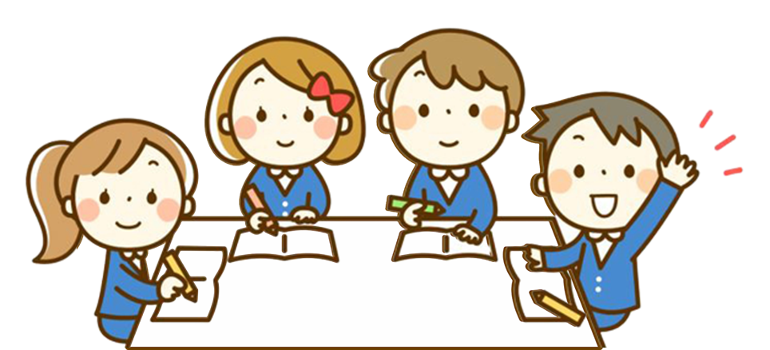

Thảo luận
nhóm 4
Yêu cầu: – Nhận xét việc làm của các nhân vật trong tranh
– Nêu biểu hiện của bảo vệ của công

Slide 9
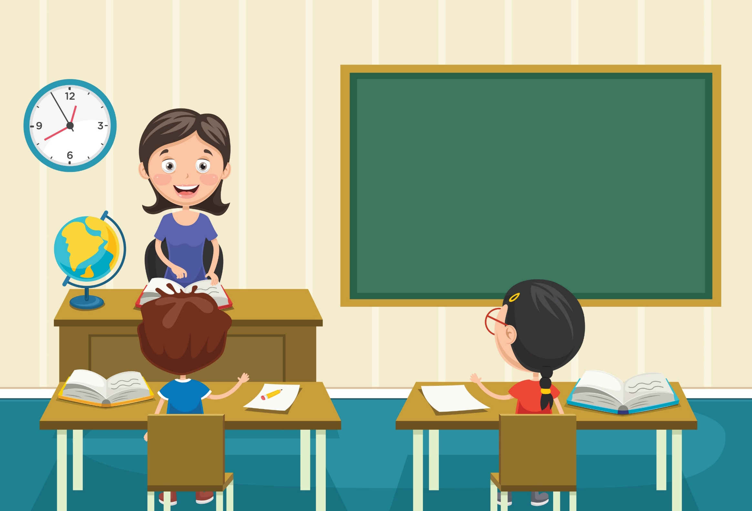
Trình bày trước lớp

Slide 10
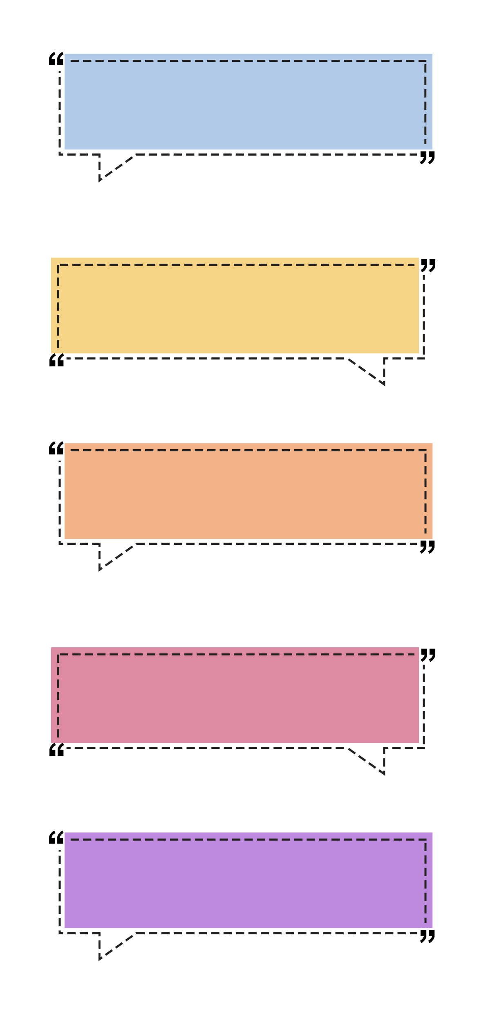
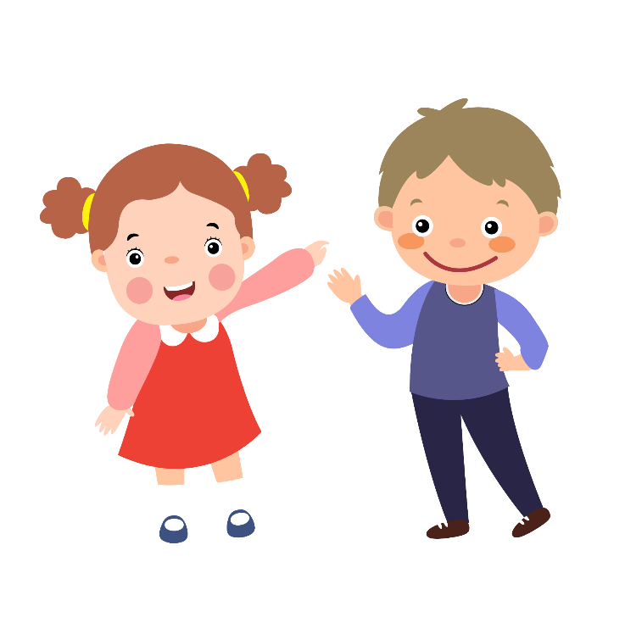
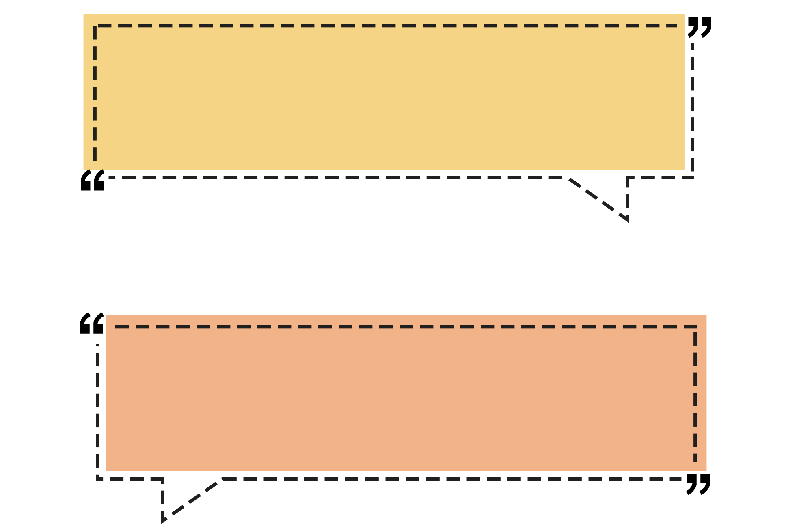
Tranh 1: Các bạn nhỏ biết bảo vệ của công.
Biểu hiện: Cùng nhau làm vệ sinh chăm sóc, làm đẹp khuôn viên

Slide 11
Tranh 2: Các bạn nhỏ không biết bảo vệ của công.
Biểu hiện: Ngắt hoa, bé cảnh, khuôn viên. làm hư hại bồn hoa nơi công viên.

Slide 12
Tranh 3: Các bạn nhỏ biết bảo vệ của công.
Biểu hiện: Cùng nhau bảo vệ, làm đẹp tường ở khu phố

Slide 13
Tranh 4: Các bạn nhỏ không biết bảo vệ của công.
Biểu hiện: Ném đá làm hư hại biển chỉ dẫn giao thông

Slide 14
Tranh 5: Các bạn nhỏ không biết bảo vệ của công.
Biểu hiện: Làm hư hại cảnh quan, thảm cỏ, bồn hoa

Slide 15
Tranh 6: Các bạn nhỏ biết bảo vệ của công.
Biểu hiện: Cùng nhau vệ sinh, bảo vệ máy tính dùng để dạy và học của nhà trường.

Slide 16
Kết luận
Các bạn trong tranh 1, 3, 6 rất đáng khen vì đã thể hiện tinh thần bảo vệ của công.

Slide 17
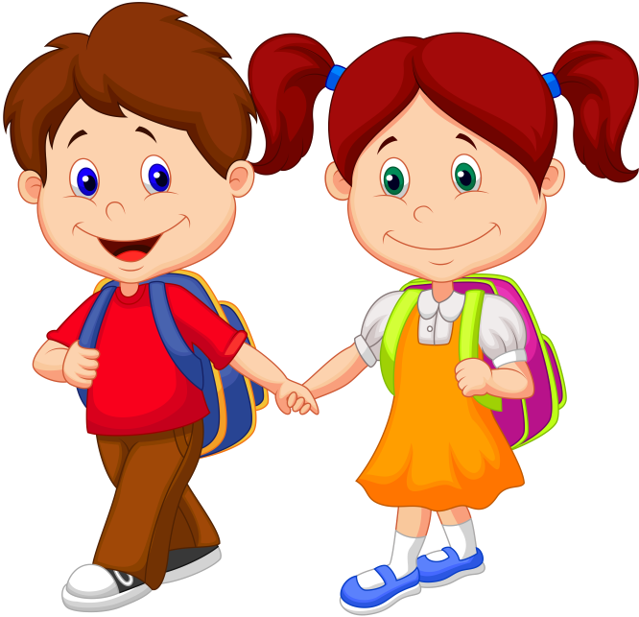
Kể thêm các biểu hiện của bảo vệ của công xung quanh mình
Thảo luận nhóm đôi

Slide 18
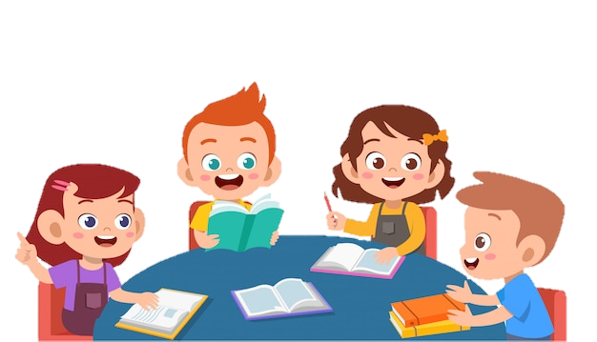
CHIA SẺ TRƯỚC LỚP

Slide 19
Hoạt động 2
Đọc tình huống và trả lời câu hỏi

Slide 20
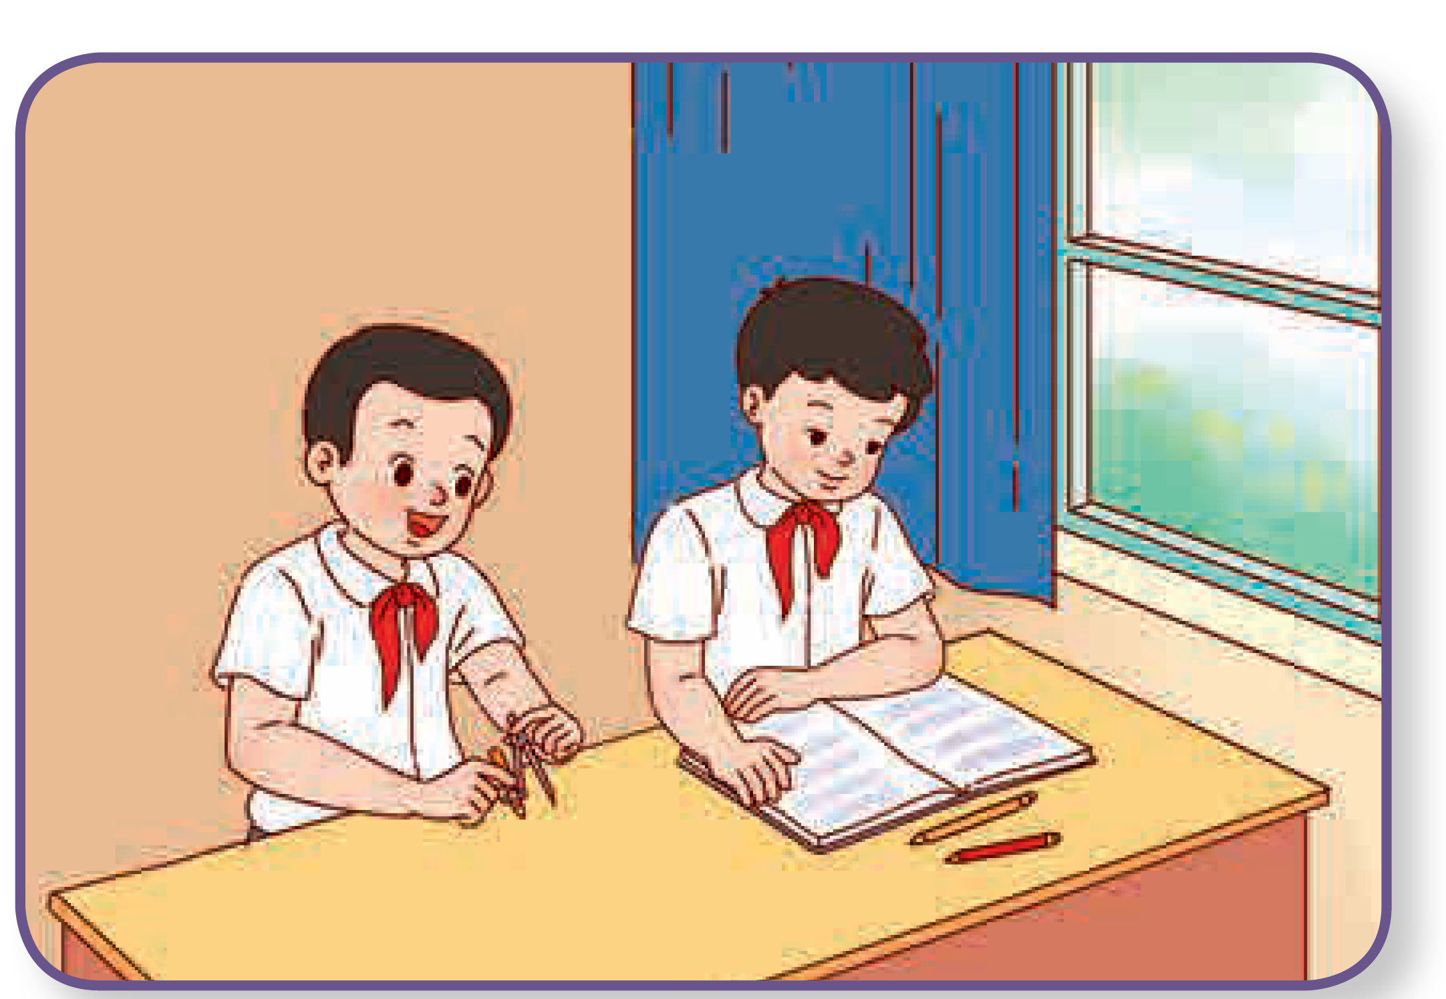
2
Đọc tình huống và trả lời câu hỏi:
Giờ ra chơi, trong lúc Tin đang ngồi đọc sách thì thấy Bin lấy một chiếc com pa chăm chú nhìn mặt bàn học. Tin quay sang hỏi Bin:
– Cậu định làm gì vậy?
Bin thì thầm, vẻ bí mật:
– Từ từ, chờ tớ vẽ xong cậu sẽ biết.
Bin tò mò:
– Cậu vẽ gì mà lại cầm com pa?
Tin bảo:
– Thì tớ định vẽ ô tô lên mặt bàn nên phải dùng đầu nhọn của com pa mới vẽ được chứ.
Tin giơ tay ngăn lại:
–Cậu không được vẽ lên mặt bàn.
Bin ngạc nhiên:
– Đây là chỗ ngồi của tớ. Tại sao tớ lại không được vẽ lên?
Tin: …

Slide 21
Yêu cầu: – Em thử đoán xem, Tin sẽ trả lời Bin như thế nào?
– Nếu Bin vẽ lên bàn sẽ gây ra tác hại gì?
Thảo luận
nhóm 4

Slide 22
Chia sẻ trước lớp

Slide 23

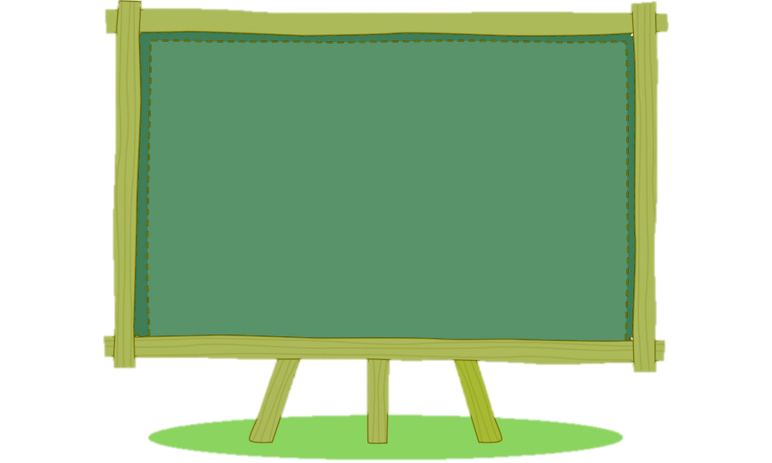


– Em thử đoán xem, Tin sẽ trả lời Bin như thế nào?
Bạn Tin sẽ trả lời Bin: " Bin ơi, dù đây là chỗ ngồi của bạn nhưng đây là trường học thì chiếc bàn là tài sản của nhà trường".

Slide 24
Nếu Bin vẽ lên bàn sẽ gây ra tác hại gì?
Nếu Bin vẽ lên bàn như thế khiến bàn sẽ có nhiều vết xước, vết bẩn.

Slide 25
Theo em, vì sao phải bảo vệ của công?
Thảo luận nhóm đôi

Slide 26
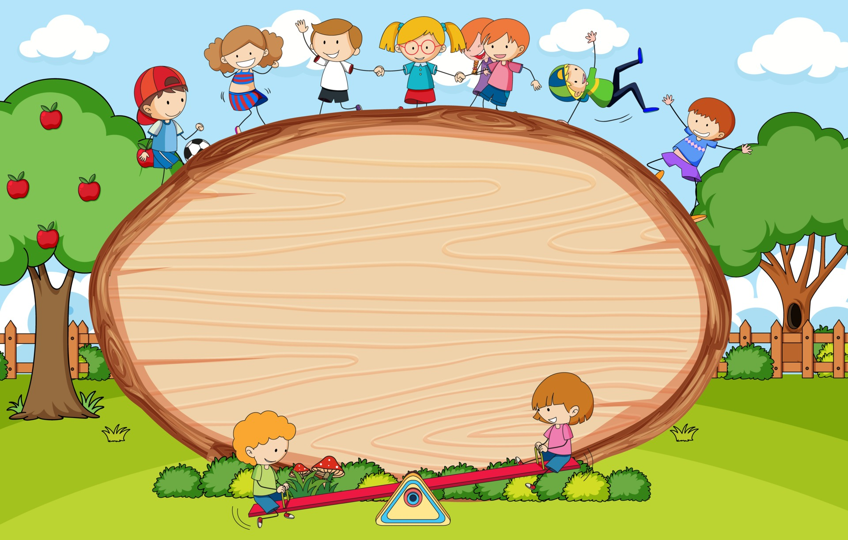
Chia sẻ trước lớp

Slide 27
Kết luận
Chúng ta cần phải bảo vệ của công là vì:
– Của công đem lại lợi ích không chỉ cho ta mà còn cho người khác.
– Bảo vệ của công giúp tài sản chung được bền lâu.
– Bảo vệ của công giúp em biết trân quý những của cải vật chất do con người làm ra.
– Bảo vệ của công giúp em rèn luyện cho mình đức tính tiết kiệm.

Slide 28
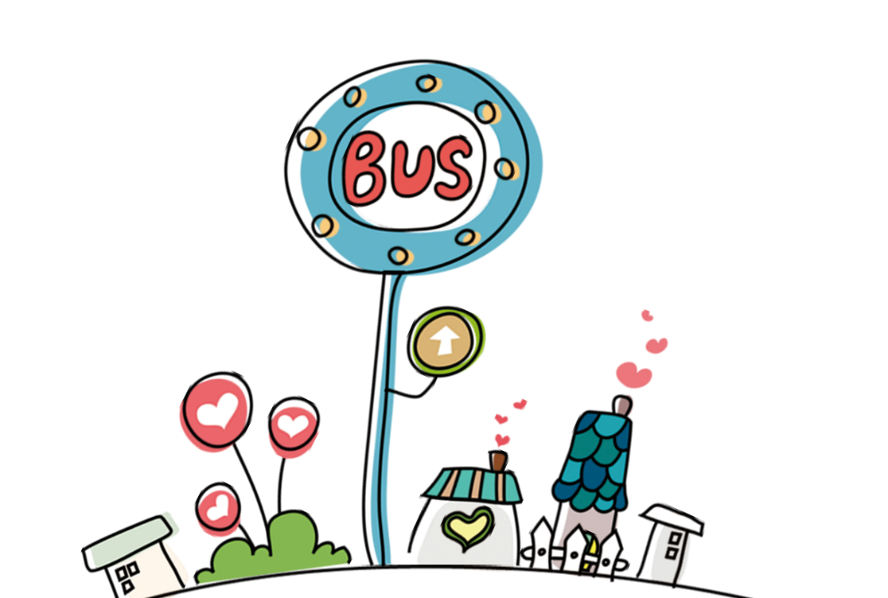
TẠM BIỆT VÀ
HẸN GẶP LẠI

